Slide 1
Společenstva vod
Registrační číslo projektu: CZ.1.07/1.1.38/02.0025
Název projektu: Modernizace výuky na ZŠ Slušovice, Fryšták, Kašava a Velehrad
Tento projekt je spolufinancován z Evropského sociálního fondu a státního rozpočtu České republiky.
Pří_039_Rozmanitost přírody_Společenstva vod
Autor: Mgr. Jana Koutná
Škola: Základní škola Slušovice, okres Zlín, příspěvková organizace

Slide 2
Anotace:
Digitální učební materiál je určen pro seznámení žáků a upevnění
znalostí z ekosystému společenstva vod.
Materiál rozvíjí zájem a motivaci žáků o ekosystém společenstva vod.
Je určen pro předmět přírodověda 4. ročník.
Tento materiál vznikl ze zápisů autora jako doplňující materiál k učebnici:
ŠTIKOVÁ, Věra. Člověk a jeho svět: přírodověda pro 4. ročník. Ilustrace.
Hana Berková, Alena Baisová. Brno: Nová škola, 2010, 2. sv. Duhová
řada. ISBN 978-80-7289-212-9.

Slide 3
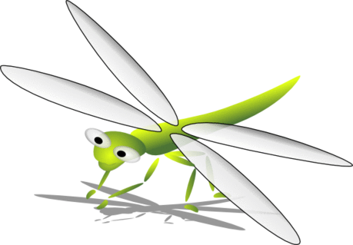
DĚLENÍ VOD:
Stojaté vody: rybníky, jezera, přehrady.
Tekoucí vody: potoky a řeky.
U vody můžeme pozorovat typické rostliny a živočichy.
Vzpomeneš si na některé? Vyjmenuj.

Slide 4
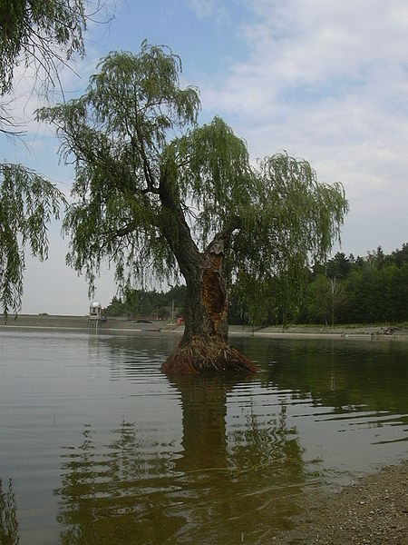
VRBA BÍLÁ
Nejčastěji roste na březích vod.
Její kořeny zpevňují vodní břehy.
Proutí z vrby se používá na pletení košíků.

Slide 5
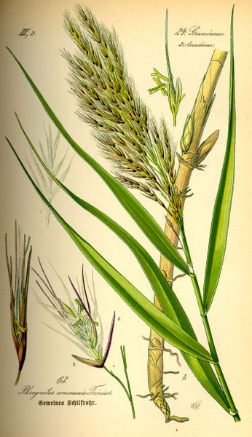
RÁKOS OBECNÝ
Je nejhojnější rostlinou
na březích rybníků.
Je to naše nejvyšší tráva.

Slide 6
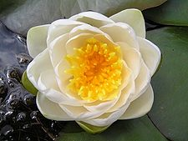
LEKNÍN BÍLÝ
Má široké listy a velké
bílé květy.
Je to rostlina plovoucí
na hladině.
Je to chráněná rostlina
a zároveň naše největší
vodní rostlina.

Slide 7
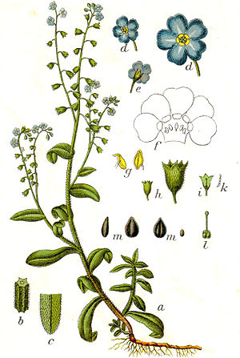
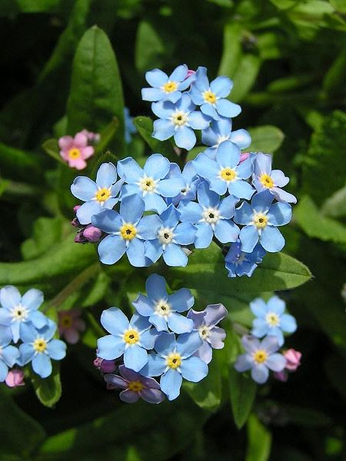
POMNĚNKA BAHENNÍ
Roste v břehovém
porostu potoků a řek.
Má drobné květy,
kvete modře.

Slide 8
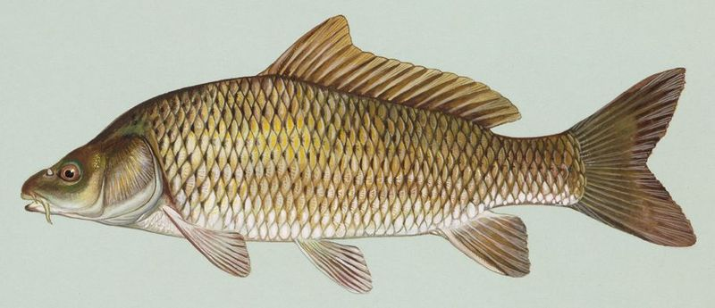
KAPR OBECNÝ
Je všežravec. Chová se pro chutné maso. Je u nás nejčastěji chovanou rybou.

Slide 9
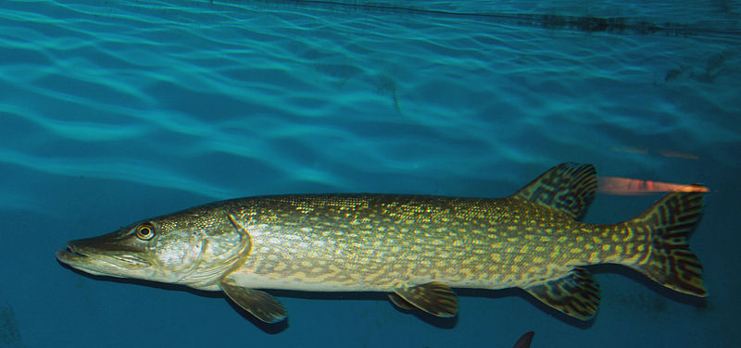
ŠTIKA OBECNÁ
Vyskytuje se v rybnících i řekách. Má ostré zuby. Je to masožravá ryba.

Slide 10
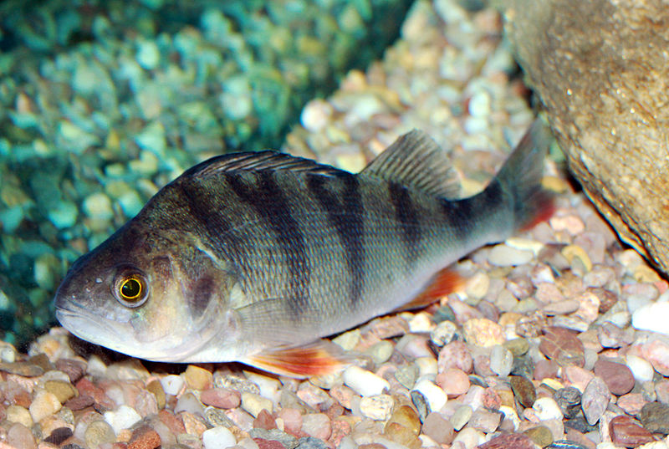
OKOUN ŘÍČNÍ
Žije v řekách a rybnících. Je to masožravá ryba. Po kaprovi je nejčastější rybou našich vod.

Slide 11
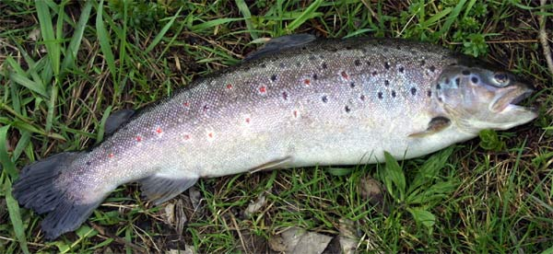
PSTRUH POTOČNÍ
Žije v podhorských potocích a říčkách. Je to masožravá ryba.

Slide 12
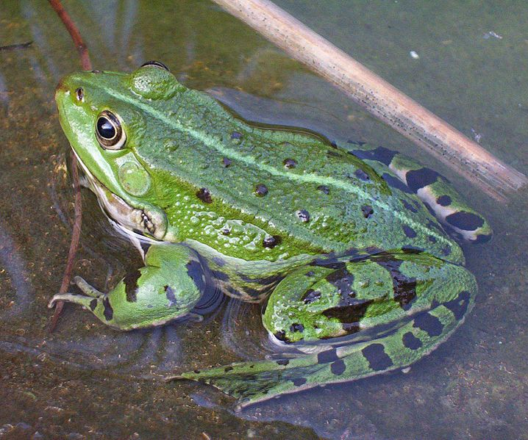
SKOKAN ZELENÝ
Je obojživelník, živí se drobnými živočichy.

Slide 13
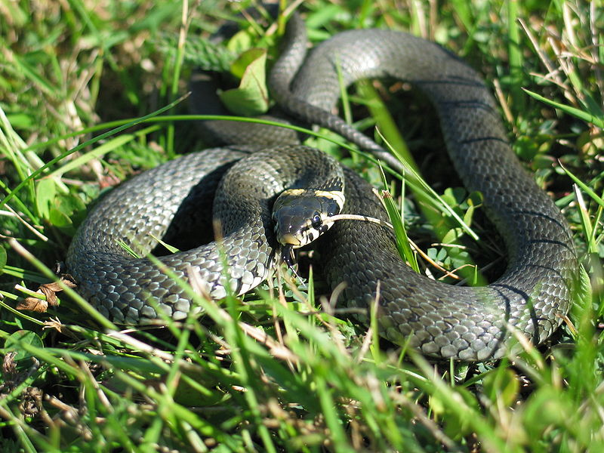
UŽOVKA OBOJKOVÁ
Plave na hladině rybníka. Živí se žábami, hmyzem a rybkami, polyká je vcelku. Má výrazné žluté půlměsíce za hlavou.

Slide 14
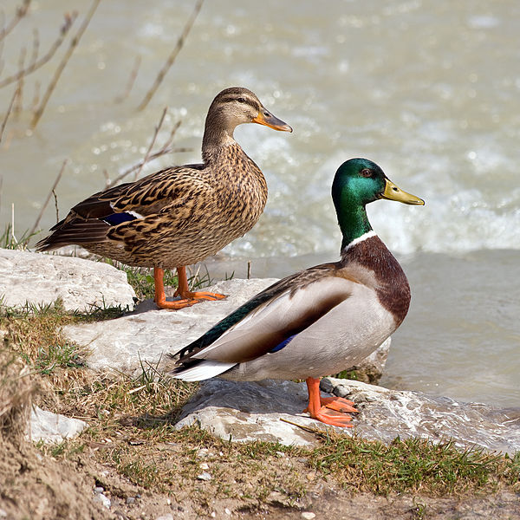
KACHNA DIVOKÁ
Je náš nejhojnější vodní pták.
Je to všežravec. Umí se potápět.
Samec a samice jsou barevně rozlišeni.

Slide 15
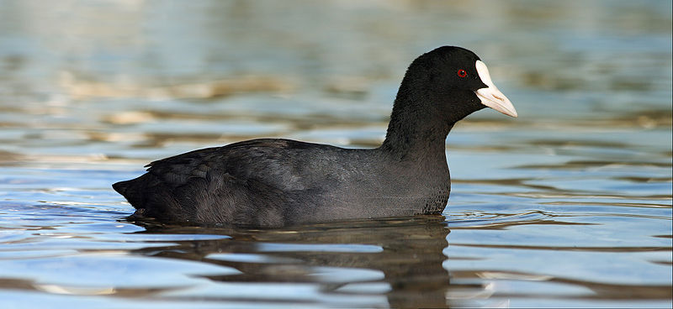
LYSKA ČERNÁ
Má černé peří a bílou lysinku na čele. Umí se potápět za potravou. Staví si hnízdo na břehu rybníka.

Slide 16
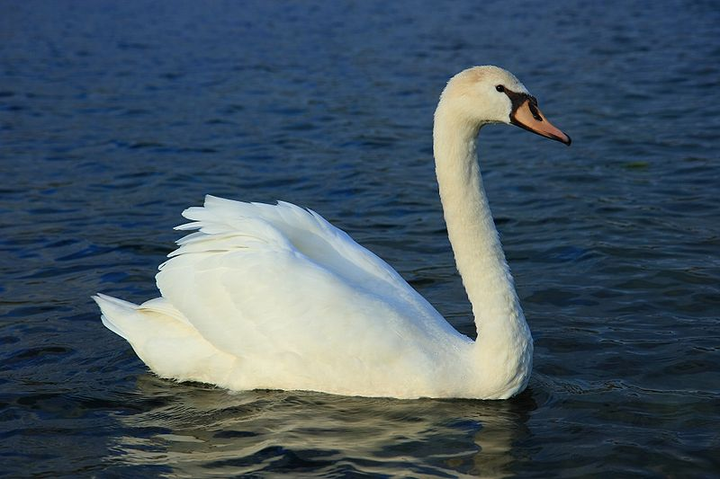
LABUŤ VELKÁ
Je naším největším vodním ptákem. Živí se převážně rostlinnou potravou.

Slide 17
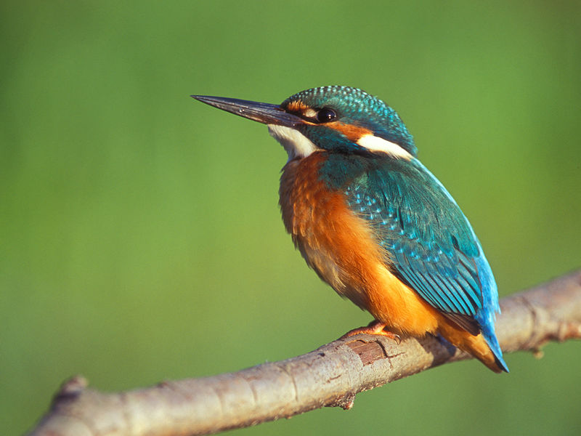
LEDŇÁČEK ŘÍČNÍ
Vysedává na větvích. Loví drobné ryby, za kořistí se potápí střemhlav. Na březích si vyhrabává hnízdní noru.

Slide 18
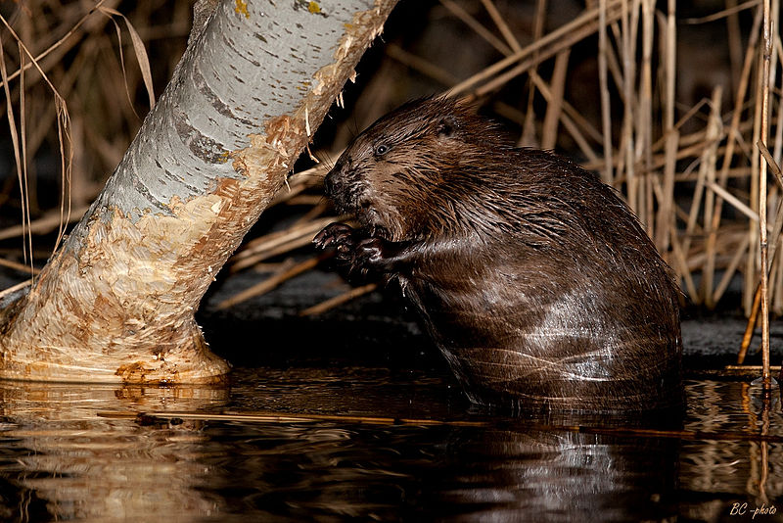
BOBR EVROPSKÝ
Vyhrabává si podzemní nory v okolí řek. Je to býložravec. Samci svými silnými zuby nahlodávají stromy a staví z nich bobří hráze.

Slide 19
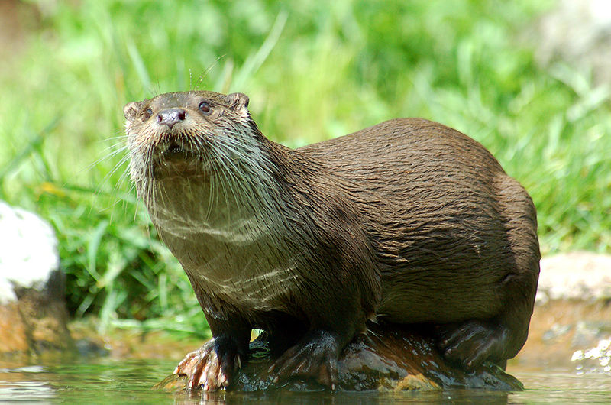
VYDRA ŘÍČNÍ
Živí se lovem ryb, potápí se za nimi. Na všech nohách má plovací blány.

Slide 20
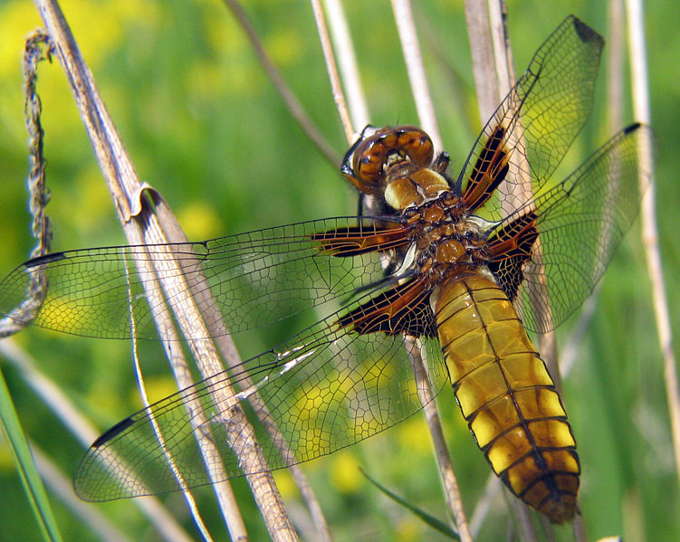
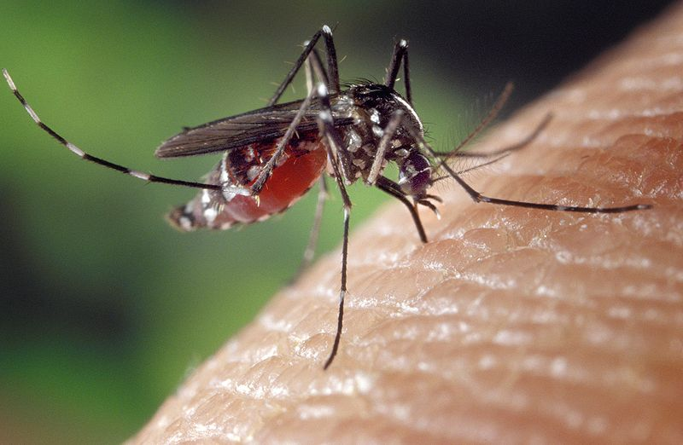
HMYZ U VODY
Např. vážka ploská, komár kroužkovaný.

Slide 21
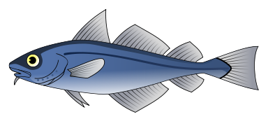
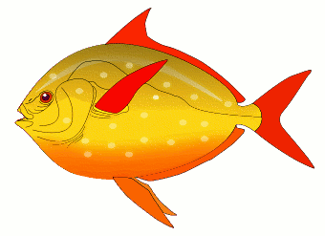
JAK ČASTO JÍST RYBY?
Co myslíte?
Jsou ryby pro naše zdraví důležité?
Ryby bychom měli jíst aspoň 1x týdně.
Ryby obsahují důležité látky, které našemu tělu prospívají.
Do jídelníčku bychom měli zařadit i mořské ryby.

Slide 22
KAPR A VÁNOCE
V České republice je běžné, že ke štědrovečerní večeři jíme smaženého kapra a bramborový salát.
Vyprávěj, jak je to u vás doma.
Jakými jinými druhy ryb lze kapra nahradit?
Najde se ve třídě někdo, kdo na Štědrý den nejí rybu?

Slide 23
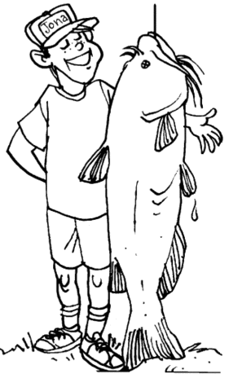
RYBAŘENÍ
Rybaření je zároveň sportem a koníčkem.
Rybaření spočívá v lovu ryb na udici.
V ČR je rybaření oblíbené.
Najde se ve třídě někdo, kdo se věnuje rybaření?
V knihách nebo na internetu hledej, jaké potřeby musí mít každý rybář.

Slide 24
OPAKOVÁNÍ
Vrbové proutí se používá - nepoužívá na pletení košíků.
Ryby máme jíst 1x měsíčně - 1x týdně.
Vydra má - nemá plovací blány na nohách.
Lyska má - nemá černou lysinku na hlavě.
Labuť je - není náš největší vodní pták.
Kachna je - není barevnější než samec.
Štika má - nemá ostré zuby.
Pomněnka má žlutou - modrou barvu.
Leknín je - není chráněný.

Slide 25
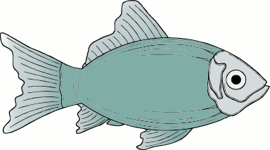
Žije v horských potocích a říčkách, je to masožravá ryba...
1. Všežravec chovaný hlavně pro maso.
2. Pták obývající pole, výrazně zpívá.
3. Okrasná rostlina našich balkonů.
4. Drobný, chráněný lesní živočich.
5. Spolu s kaprem je naše nejčastější ryba.
6. Bobři staví ze stromů ...
TAJENKA : PSTRUH
PRASE
SKŘIVAN
MUŠKÁT
MRAVENEC
OKOUN
HRÁZ

Slide 26
Uhodnete?
Maličký vojáček hubený jak tříska,
když jde do boje, vesele si píská.
Ten, kdo ho zabije, vlastní krev prolije.
KOMÁR
V mokrém zámku žije panna,
penízky je posypaná,
nikdo nic té panně
neprodá však za ně.
RYBA

Slide 27
Podtrhni v textu vše, co souvisí s tématem voda.
Kde spí mraky?
Vedle řeky při kraji bílé mraky dřímají.
Když se setmí, k vodě tajně podívat se chodím na ně.
Chystají se na nocleh, pod nohy si stelou břeh.
Na polštářku z měkké trávy oči mhouří do únavy.
Spí. Jen rákos vousatý v tmě je šimrá do paty.
Zítra musím brzy vstát. Byl bych u té řeky rád.
Dřív, než slunce oblaka na oblohu vyláká.

Slide 28
POUŽITÉ ZDROJE:
http://www.pdclipart.org/displayimage.php?album=search&cat=0&pos=41
http://www.pdclipart.org/displayimage.php?album=search&cat=0&pos=10
http://www.pdclipart.org/displayimage.php?album=search&cat=0&pos=0
http://www.pdclipart.org/displayimage.php?album=search&cat=0&pos=17
Vrba Plumlov.JPG. In: Wikipedia: the free encyclopedia [online]. San Francisco (CA): Wikimedia Foundation, 2001-, 14.1.2007 [cit. 2013-04-04]. Dostupné z: http://cs.wikipedia.org/wiki/Soubor:Vrba_Plumlov.JPG
Illustration Phragmites australis0.jpg. In: Wikipedia: the free encyclopedia [online]. San Francisco (CA): Wikimedia Foundation, 2001-, 30.10.2004 [cit. 2013-04-04]. Dostupné z: http://cs.wikipedia.org/wiki/Soubor:Illustration_Phragmites_australis0.jpg
http://www.pdclipart.org/displayimage.php?album=search&cat=0&pos=45
Nymphaea alba.jpg. In: Wikipedia: the free encyclopedia [online]. San Francisco (CA): Wikimedia Foundation, 2001-, 26.12.2009 [cit. 2013-04-04]. Dostupné z: http://cs.wikipedia.org/wiki/Soubor:Nymphaea_alba.jpg

Slide 29
POUŽITÉ ZDROJE:
Myosotis scorpioides Sturm14.jpg. In: Wikipedia: the free encyclopedia [online]. San Francisco (CA): Wikimedia Foundation, 2001-, 5.7.2008 [cit. 2013-04-04]. Dostupné z: http://cs.wikipedia.org/wiki/Soubor:Myosotis_scorpioides_Sturm14.jpg
Forget-me-not close 600.jpg. In: Wikipedia: the free encyclopedia [online]. San Francisco (CA): Wikimedia Foundation, 2001-, 3.12.2004 [cit. 2013-04-04]. Dostupné z: http://cs.wikipedia.org/wiki/Soubor:Forget-me-not_close_600.jpg
Common carp.jpg. In: Wikipedia: the free encyclopedia [online]. San Francisco (CA): Wikimedia Foundation, 2001-, 29.1.2007 [cit. 2013-04-04]. Dostupné z: http://cs.wikipedia.org/wiki/Soubor:Common_carp.jpg
Esox lucius Prague Vltava 1.jpg. In: Wikipedia: the free encyclopedia [online]. San Francisco (CA): Wikimedia Foundation, 2001-, 21.3.2011 [cit. 2013-04-04]. Dostupné z: http://cs.wikipedia.org/wiki/Soubor:Esox_lucius_Prague_Vltava_1.jpg

Slide 30
POUŽITÉ ZDROJE:
Perca fluviatilis Prague Vltava 3.jpg. In: Wikipedia: the free encyclopedia [online]. San Francisco (CA): Wikimedia Foundation, 2001-, 6.4.2011 [cit. 2013-04-04]. Dostupné z: http://cs.wikipedia.org/wiki/Soubor:Perca_fluviatilis_Prague_Vltava_3.jpg
Bachforelle.jpg. In: Wikipedia: the free encyclopedia [online]. San Francisco (CA): Wikimedia Foundation, 2001-, 30.6.2005 [cit. 2013-04-04]. Dostupné z: http://cs.wikipedia.org/wiki/Soubor:Bachforelle.jpg
Teichfrosch.jpg. In: Wikipedia: the free encyclopedia [online]. San Francisco (CA): Wikimedia Foundation, 2001-, 30.7.2005 [cit. 2013-04-04]. Dostupné z: http://cs.wikipedia.org/wiki/Soubor:Teichfrosch.jpg
Natrix natrix (Karl L).jpg. In: Wikipedia: the free encyclopedia [online]. San Francisco (CA): Wikimedia Foundation, 2001-, 14.10.2005 [cit. 2013-04-04]. Dostupné z: http://cs.wikipedia.org/wiki/Soubor:Natrix_natrix_(Karl_L).jpg

Slide 31
POUŽITÉ ZDROJE:
Anas platyrhynchos male female quadrat.jpg. In: Wikipedia: the free encyclopedia [online]. San Francisco (CA): Wikimedia Foundation, 2001-, 12.3.2013 [cit. 2013-04-04]. Dostupné z: http://cs.wikipedia.org/wiki/Soubor:Anas_platyrhynchos_male_female_quadrat.jpg
Blässhuhn Fulica atra Richard Bartz.jpg. In: Wikipedia: the free encyclopedia [online]. San Francisco (CA): Wikimedia Foundation, 2001-, 28.1.2008 [cit. 2013-04-04]. Dostupné z: http://cs.wikipedia.org/wiki/Soubor:Bl%C3%A4sshuhn_Fulica_atra_Richard_Bartz.jpg
CygneVaires.jpg. In: Wikipedia: the free encyclopedia [online]. San Francisco (CA): Wikimedia Foundation, 2001-, 6.11.2007 [cit. 2013-04-04]. Dostupné z: http://cs.wikipedia.org/wiki/Soubor:CygneVaires.jpg
Alcedo atthis 2 (Lukasz Lukasik).jpg. In: Wikipedia: the free encyclopedia [online]. San Francisco (CA): Wikimedia Foundation, 2001-, 28.5.2006 [cit. 2013-04-04]. Dostupné z: http://cs.wikipedia.org/wiki/Soubor:Alcedo_atthis_2_(Lukasz_Lukasik).jpg

Slide 32
POUŽITÉ ZDROJE:
Castor fiber 1 (Bohuš Číčel).jpg. In: Wikipedia: the free encyclopedia [online]. San Francisco (CA): Wikimedia Foundation, 2001-, 23.1.2011 [cit. 2013-04-04]. Dostupné z: http://cs.wikipedia.org/wiki/Soubor:Castor_fiber_1_(Bohu%C5%A1_%C4%8C%C3%AD%C4%8Del).jpg
Loutre2.jpg. In: Wikipedia: the free encyclopedia [online]. San Francisco (CA): Wikimedia Foundation, 2001-, 15.3.2008 [cit. 2013-04-04]. Dostupné z: http://cs.wikipedia.org/wiki/Soubor:Loutre2.jpg
Female Libellula depressa bgiu.jpg. In: Wikipedia: the free encyclopedia [online]. San Francisco (CA): Wikimedia Foundation, 2001-, 3.5.2006 [cit. 2013-04-05]. Dostupné z: http://cs.wikipedia.org/wiki/Soubor:Female_Libellula_depressa_bgiu.jpg
Aedes albopictus on human skin.jpg. In: Wikipedia: the free encyclopedia [online]. San Francisco (CA): Wikimedia Foundation, 2001- [cit. 2013-04-05]. Dostupné z: http://cs.wikipedia.org/wiki/Soubor:Aedes_albopictus_on_human_skin.jpg

Slide 33
POUŽITÉ ZDROJE:
http://www.pdclipart.org/displayimage.php?album=search&cat=0&pos=4
http://www.pdclipart.org/displayimage.php?album=search&cat=0&pos=31
http://www.pdclipart.org/displayimage.php?album=search&cat=0&pos=60
http://www.pdclipart.org/displayimage.php?album=search&cat=0&pos=166
http://www.pdclipart.org/displayimage.php?album=search&cat=0&pos=35
http://www.pdclipart.org/displayimage.php?album=search&cat=0&pos=2
http://www.pdclipart.org/displayimage.php?album=search&cat=0&pos=59
http://www.pdclipart.org/displayimage.php?album=search&cat=0&pos=15
http://www.pdclipart.org/displayimage.php?album=search&cat=0&pos=42
http://www.pdclipart.org/displayimage.php?album=search&cat=0&pos=4
http://www.pdclipart.org/displayimage.php?album=search&cat=0&pos=69

